Slide 1

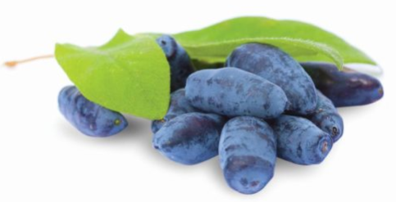
III Международная конференция
«Ягоды России 2020»
ОСОБЕННОСТИ ФОРМИРОВАНИЯ ПРОДУКТИВНОСТИ СОРТОВ ЖИМОЛОСТИ ПРИ ИСПОЛЬЗОВАНИИ ПОСАДОЧНОГО МАТЕРИАЛА ПОЛУЧЕННОГО РАЗНЫМИ ТЕХНОЛОГИЯМИ
Брыксин. Д.М.
кандидат с.-х. наук.
E-mail:lonicera.konf@mail.ru
НПЦ Агропищепром.
ФНЦ им. И.В. Мичурина.
г. Мичуринск.

Slide 2

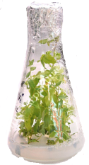
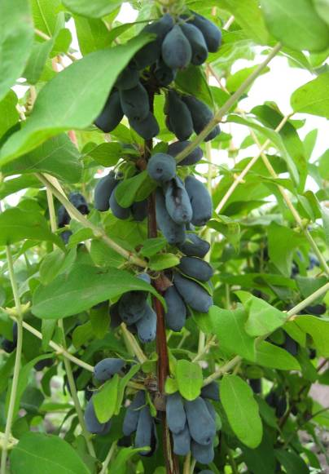
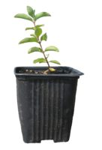
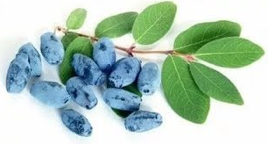

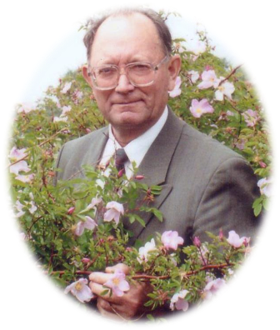

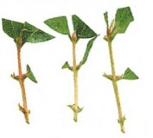
Мичуринск – научный центр по жимолости
2002-2020 гг.
1980-2020 гг.
1992-2020 гг.
Мичуринские учёные по жимолости: Е.П. Куминов, В.А. Гудковский, Т.В. Жидёхина,
Ф.Г. Белосохов, И.Б. Кирина, Д.М. Брыксин, С.А. Колесников, Т.Е. Бочарова и др.

Slide 3

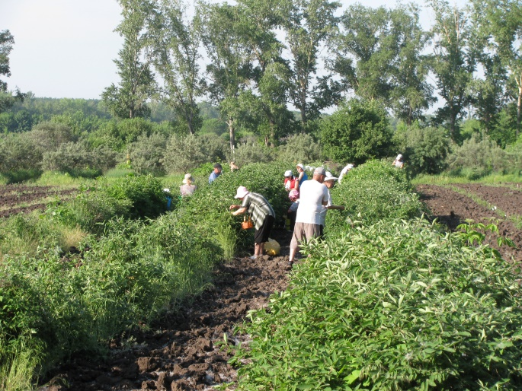
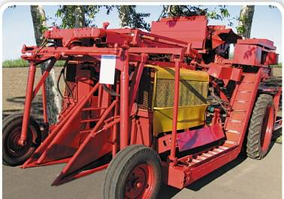
Требования к сортам жимолости
Любительское садоводство
Промышленное садоводство
Лимитирующие:
усилие отрыва плодов - 0,5 – 1,5 Н (50-150 г)
усилие раздавливания - ≥2,0 Н (200 г)
одновременность созревания – >90% плодов созревает в один срок
Не лимитирующие:
эластичность древесины
форма куста
высота растений и ширина кроны.
десертный вкус плодов, без горечи;
высокая транспортабельность;
высокая продуктивность (свыше 2 кг/куст);
отсутствие осыпаемости плодов;
отсутствие осеннего (вторичного) цветения.

Slide 4
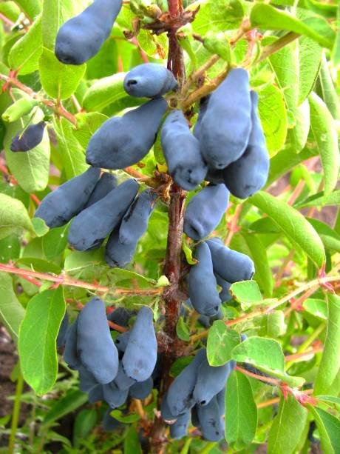
Сорта жимолости для
любительского садоводства
Сорт жимолости
«Мичуринская Лада»
Где выведен: НПЦ “Агропищепром”
Куст: среднерослый, среднераскидистый
Побеги: средние, розовые, слабоопушенные
Листья: крупные, светло-зеленые
Ягоды: крупные, средняя масса 1 плода 1,3 г., веретеновидные, голубые.
Вкус ягод сладкий, десертный
Срок созревания: ранний
Урожайность: 4,0-4,5 кг/ куст
Осыпаемость: отсутствует
Зимостойкость: высокая

Slide 5
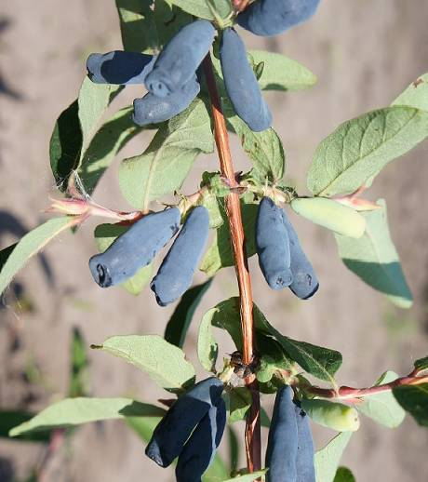
Сорта жимолости для
любительского садоводства
Сорт жимолости «Барышня»
Где выведен: ФНЦ им И.В. Мичурина
Куст: среднерослый, среднераскидистый
Побеги: средние, буро-красные, слабоопушенные
Листья: крупные, темно-зеленые
Ягоды: крупные, средняя масса 1 плода 1,4 г., цилиндрические.
Вкус ягод сладко-кислый
Срок созревания: средний
Урожайность: 2,5 кг/ куст
Осыпаемость: отсутствует
Зимостойкость: высокая

Slide 6
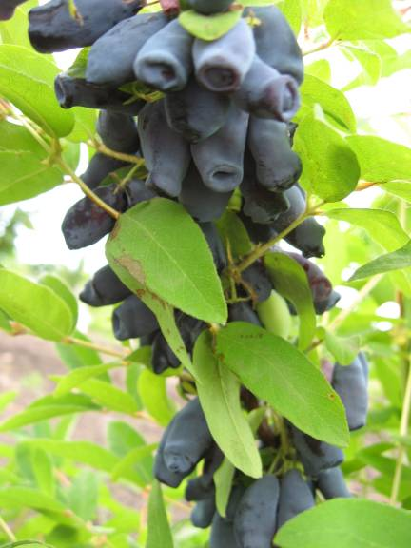
Сорта жимолости для
любительского садоводства
Сорт жимолости «Вечный зов»
Где выведен: ФНЦ им И.В. Мичурина
Куст: среднерослый, раскидистый
Побеги: средние, зелёные, слабоопушенные
Листья: крупные, зеленые
Ягоды: крупные, средняя масса 1 плода 1,8 г., кувшиновидные.
Вкус ягод сладкий
Срок созревания: ранний
Урожайность: 3,5 кг/ куст
Осыпаемость: слабая
Зимостойкость: высокая

Slide 7
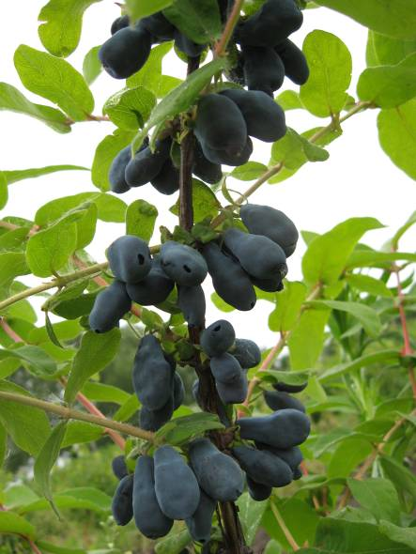
Сорта жимолости для
любительского садоводства
Сорт жимолости «Поклон Сибири»
Где выведен: ФНЦ им И.В. Мичурина
Куст: слаборослый, раскидистый
Побеги: средние, светло-зелёные, опушенные
Листья: крупные, светло-зеленые
Ягоды: крупные, средняя масса 1 плода 1,3 г., кувшиновидные.
Вкус ягод сладкий
Срок созревания: ранний
Урожайность: 3,0 кг/ куст
Осыпаемость: слабая
Зимостойкость: высокая

Slide 8
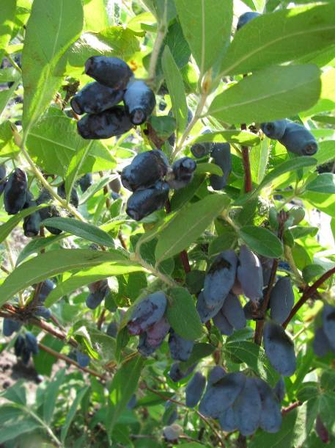
Сорта жимолости для промышленного садоводства
Сорт жимолости
«Подарок наукограда»
Где выведен: НПЦ “Агропищепром”
Куст: сильнорослый, слабораскидистый
Побеги: средние, светло-зеленые, слабоопушенные
Листья: ланцетные, светло-зеленые
Ягоды: крупные, средняя масса 1 плода 1,5 г., кувшиновидные, фиолетовой окраски.
Вкус ягод сладкий, десертный
Срок созревания: ранний
Урожайность: 4,2-4,7 кг/ куст
Осыпаемость: отсутствует
Зимостойкость: высокая

Slide 9
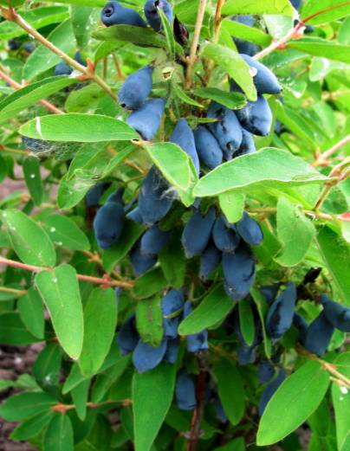
Сорта жимолости для промышленного садоводства
Сорт жимолости «Ямал»
Где выведен: НПЦ “Агропищепром”
Куст: сильнорослый, слабораскидистый
Побеги: толстые, розовые, опушенные
Листья: крупные, зеленые
Ягоды: крупные, средняя масса 1 плода 1,5 г., овальные, фиолетово-синие.
Вкус ягод сладкий
Срок созревания: ранний
Урожайность: 4,3-4,6 кг/ куст
Осыпаемость: отсутствует
Зимостойкость: высокая

Slide 10
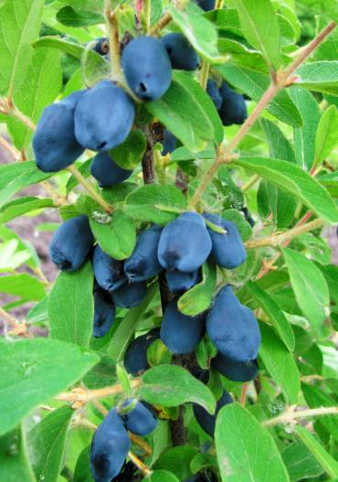
Сорта жимолости для промышленного садоводства
Сорт жимолости «Эверест»
Где выведен: НПЦ “Агропищепром”
Куст: среднерослый, среднераскидистый
Побеги: средние, розовые, слабоопушенные
Листья: крупные, светло-зеленые
Ягоды: крупные, средняя масса 1 плода 1,3 г., веретеновидные, голубые.
Вкус ягод сладкий, десертный
Срок созревания: ранний
Урожайность: 4,0-4,5 кг/ куст
Осыпаемость: очень слабая
Зимостойкость: высокая

Slide 11
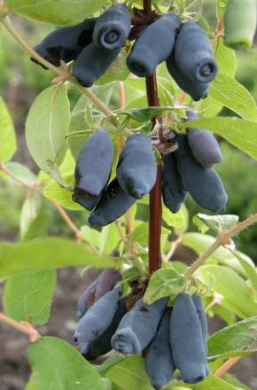
Сорта жимолости для промышленного садоводства
Сорт жимолости «Диана»
Где выведен: ФНЦ им И.В. Мичурина
Куст: среднерослый, среднераскидистый
Побеги: средние, розовые, неопушенные
Листья: средние, зеленые
Ягоды: крупные, средняя масса 1 плода 1,5 г., кувшиновидные.
Вкус ягод сладкий, десертный
Срок созревания: ранний
Урожайность: 3,5 кг/ куст
Осыпаемость: отсутствует
Зимостойкость: высокая

Slide 12
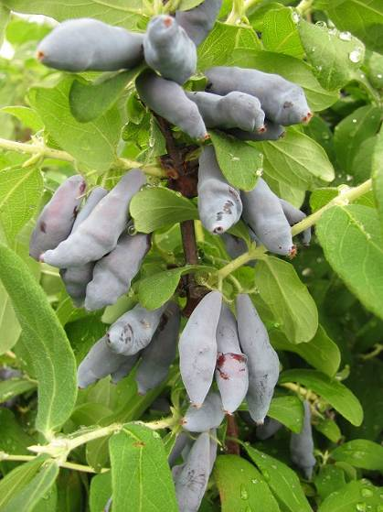
Сорта жимолости для промышленного садоводства
Сорт жимолости
«Мичуринское диво»
Где выведен: Научно-производственный центр “Агропищепром”
Куст: сильнорослый, слабораскидистый
Побеги: средние, прямые, светло-зеленые, матовые
Листья: крупные, светло-зеленые
Ягоды: очень крупные, масса 1 плода 1,5 г, веретеновидной формы, темно-синие с голубым налетом.
Вкус сладкий с ароматом
Срок созревания: ранний
Урожайность: 5,2-5,7 кг с куста
Осыпаемость: очень слабая
Зимостойкость: высокая

Slide 13
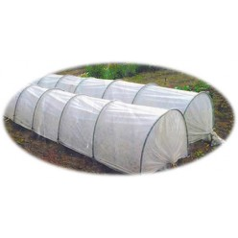
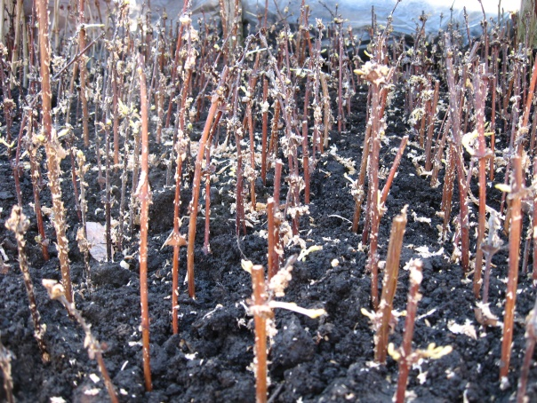
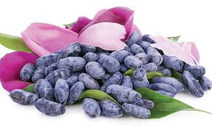

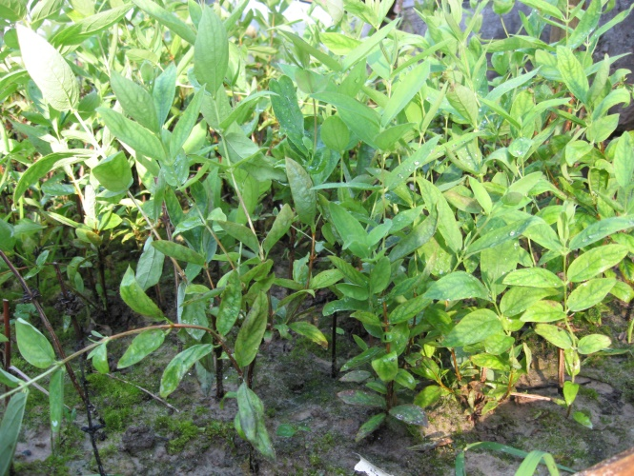
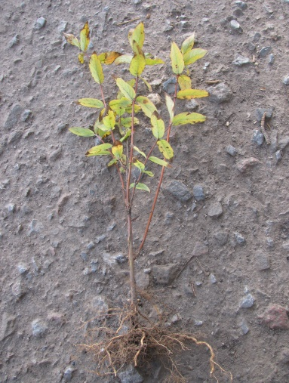
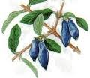

Основные способы получения посадочного материала жимолости
Размножение одревесневшими черенками
Посадка III декада марта
Черенки через 2,5 месяца после посадки

Slide 14
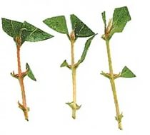
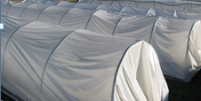
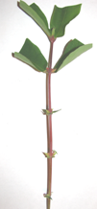
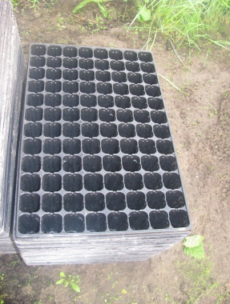
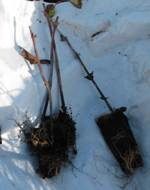
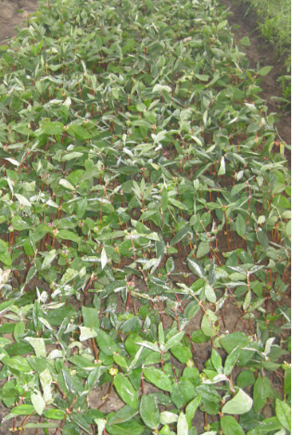
Основные способы получения посадочного материала жимолости
Размножение зелёными черенками
Посадка III декада мая

Slide 15
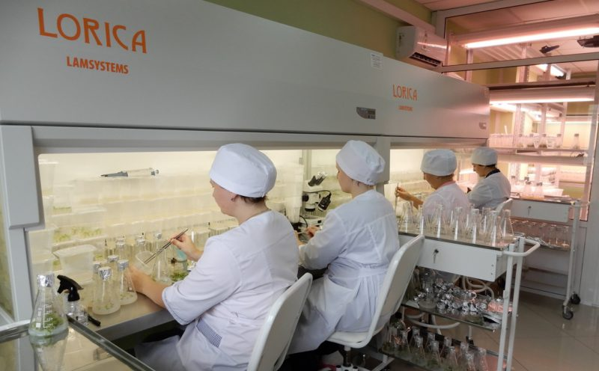
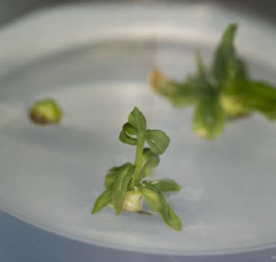
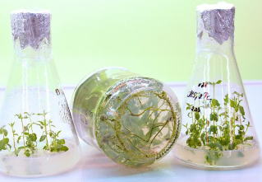
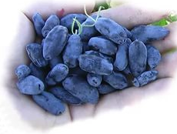
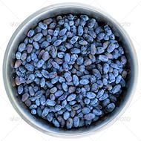
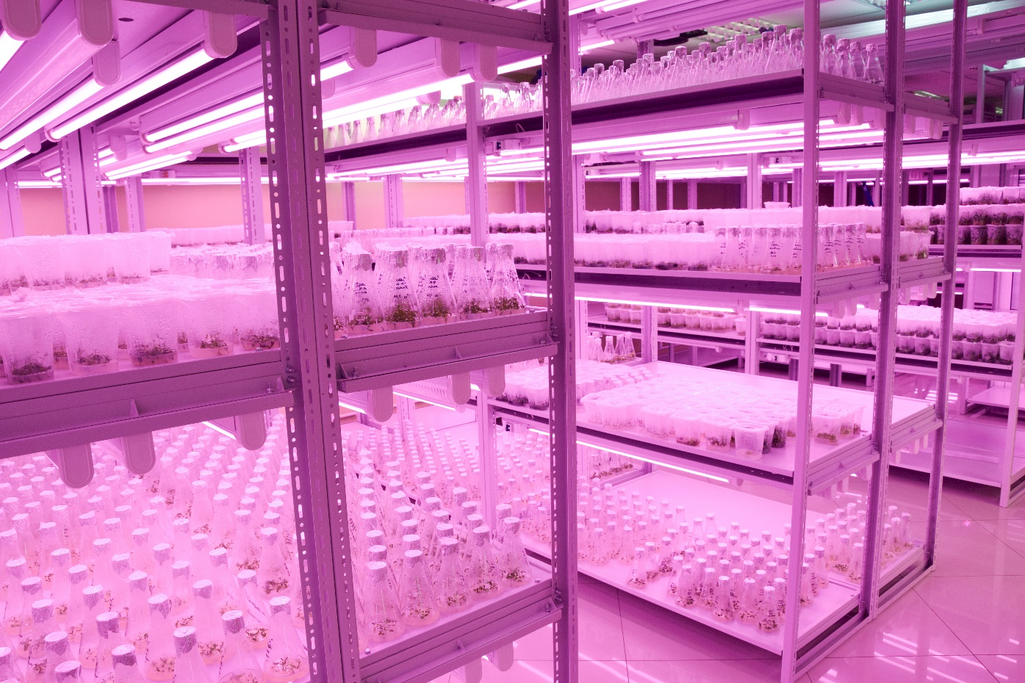
Основные способы получения посадочного материала жимолости
Размножение IN VITRO

Slide 16
Цели и задачи исследований
Место и объекты исследований: работа проводилась в лабораторных условиях и опытном участке научно-производственного центра Агропищепром (Мичуринск) в период с 2016 по 2019 гг. В качестве объекта использовали сорт селекции НПЦ Агропищепром - “Мичуринское диво”.
Цель: определить влияние посадочного материала, полученного различными способами на рост, развитие и формирование продуктивности растений жимолости сорта “Мичуринское диво”.
Задачи исследований:
- определить качество корневой системы в зависимости от способа получения посадочного материала;
- выявить особенности формирования продуктивности и её компонентов при использовании посадочного материала, полученного разными способами.

Slide 17
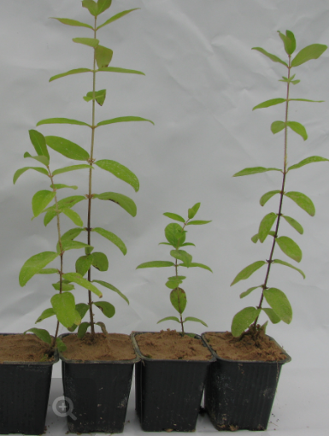
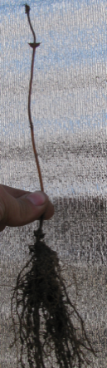


Параметры корневой системы посадочного материала жимолости сорта “Мичуринское диво” в зависимости от способа получения посадочного материала (2016 г.)
Способ получения посадочного материала | Количество корней, шт. | Длина корней, см.
Укоренённый одревесневший черенок | 9 | 108
Укоренённый зелёный черенок | 14 | 145
Растение IN VITRO | 23 | 289
высота обрезки
глубина посадки

Slide 18
Слагаемые потенциальной продуктивности
жимолости сорта
“Мичуринское диво” (2017-2019 гг.)
Длина однолетнего прироста, м/куст
укоренённый одревесневший черенок |  |  |  | укоренённый зелёный черенок |  |  |  | растение in vitro
2017 г. | 2018 г. | 2019 г. | Σ | 2017 г. | 2018 г. | 2019 г. | Σ | 2017 г. | 2018 г. | 2019 г. | Σ
1,2 | 2,2 | 4,1 | 7,5 | 1,7 | 2,7 | 6,9 | 11,3 | 2,9 | 4,9 | 9,1 | 16,9
Слагаемые потенциальной продуктивности
укоренённый одревесневший черенок |  |  |  |  | укоренённый зелёный черенок |  |  |  | растение in vitro
Год | 2017 | 2018 | 2019 |  | 2017 | 2018 | 2019 |  | 2017 | 2018 | 2019
Кол.-во двуцвет-ников, шт./м.п. | 26 | 24 | 27 | 26 | 27 | 31 | 31 | 30 | 31 | 35 | 32 | 33
Кол.-во плодов, шт./м.п. | 21 | 20 | 21 | 21 | 21 | 23 | 24 | 22 | 22 | 24 | 23 | 23
Масса плода, г. | 1,4 | 1,6 | 1,6 | 1,5 | 1,4 | 1,6 | 1,6 | 1,5 | 1,4 | 1,6 | 1,6 | 1,5

Slide 19
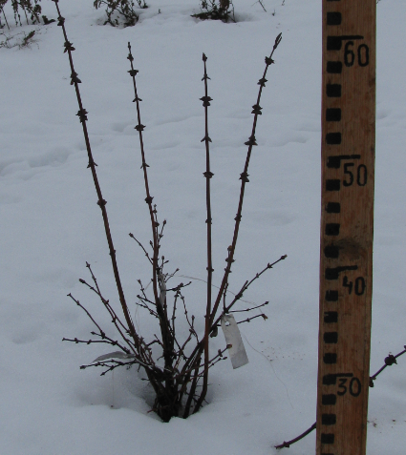
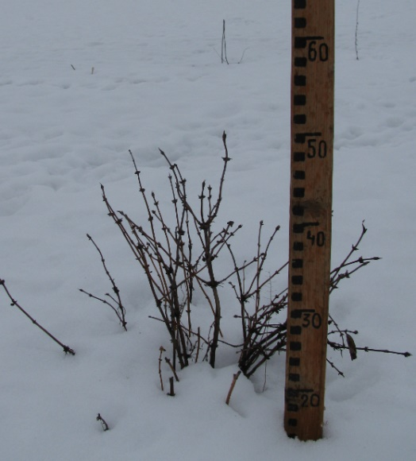
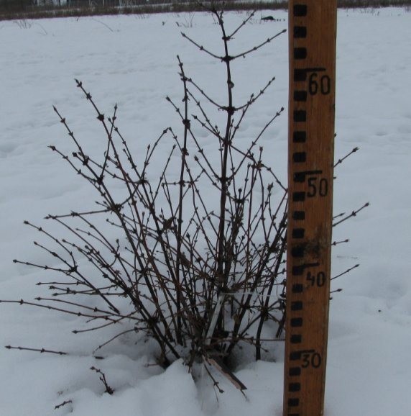
Ростовая активность жимолости сорта “Мичуринское диво” в зависимости от использованного посадочного материала, 2019 г., возраст растений 4 года
(3-й год после посадки)
укоренённый одревесневший
черенок
укоренённый зелёный черенок
растение
in vitro
однолетний прирост,
6,9 м/куст
однолетний прирост,
9,1 м/куст
однолетний прирост,
4,1 м/куст
планируемый урожай
в 2020 году,
0,10 кг/куст (0,3 т/га.).
планируемый урожай
в 2020 году,
0,23 кг/куст (0,6 т/га.).
планируемый урожай
в 2020 году,
0,35 кг/куст (0,9 т/га.).

Slide 20
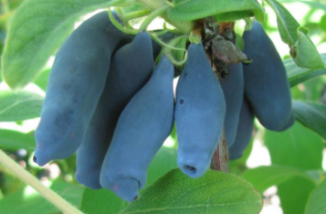
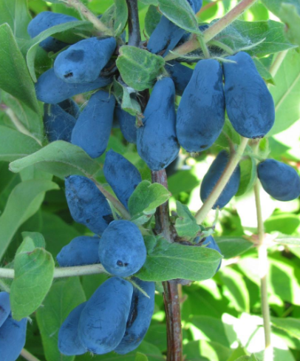
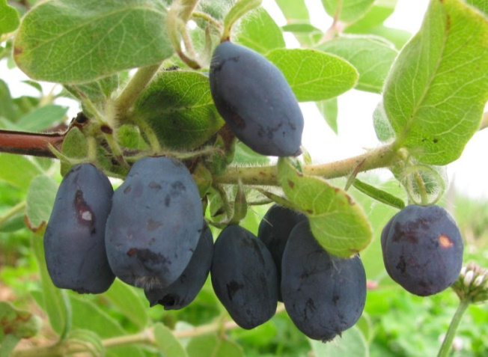
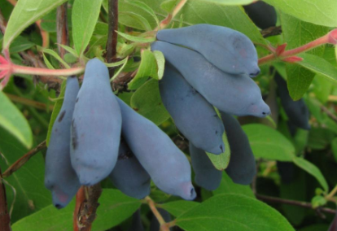
Дальнейшие задачи исследований
закладка опытов по предпосадочной формировке корневой системы саженцев, полученных разными способами;
выявление оптимальных способов формировки надземной части, способствующих более раннему вступлению растений в товарное плодоношение;
определение сроков эксплуатации товарных плантаций, заложенных посадочным материалом, полученным при разных технологиях.

Slide 21
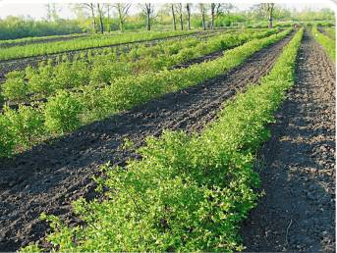
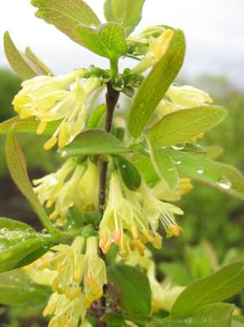
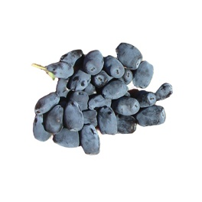
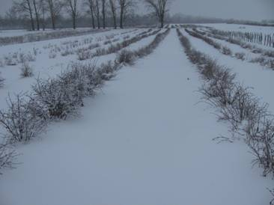
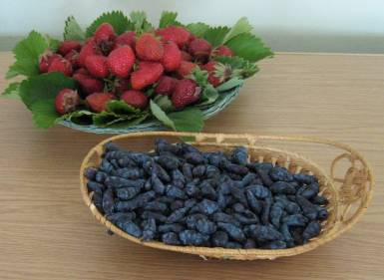

Спасибо за внимание!
Международная конференция «Ягоды России 2020»
27-28 февраля, г. Казань

